Slide 1
BÀI 2
MỘT NGÀY HOÀI PHÍ
2 TIẾT

Slide 2
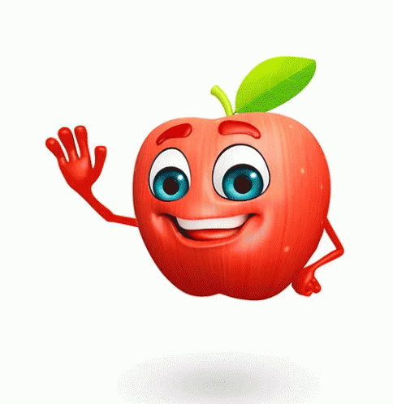
Khởi động

Slide 3
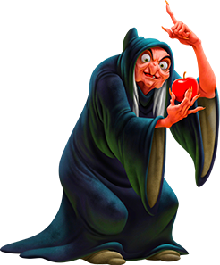
TÁO ĐỘC

Slide 5
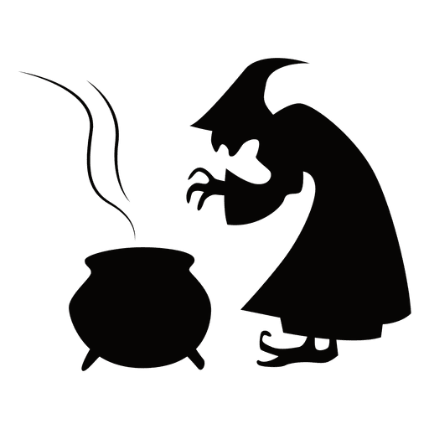

Slide 7
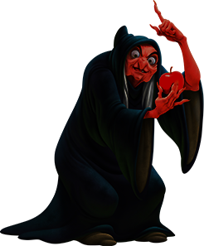

Slide 8
Bạch Tuyết
Ngươi sẽ phải ăn quả táo độc này của ta

Slide 9
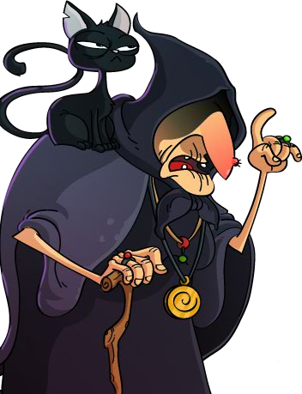
Gọi Bạch Tuyết vào đây cho ta

Slide 10
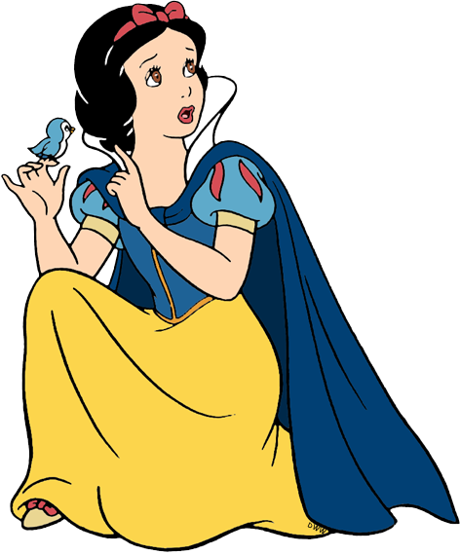
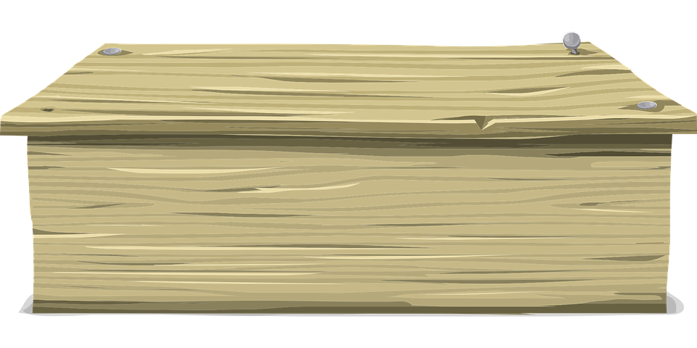
Chỉ có một trái không có độc. Ngươi hãy chọn đi
Play

Slide 11
Tiết trước em đã học bài tập đọc nào ?
A. Ngày hôm qua đâu rồi ?
B. Làm việc thật là vui
Ngày hôm sau…

Slide 12
ĐIỀN TIẾP CÂU SAU:
Ngày hôm qua ở lại
Trên cành hoa ……..
A. tỏa hương
B. trong vườn
Ngày hôm sau…

Slide 13
Muốn một điều tốt đẹp là nghĩa của từ nào ?
A. Gặt hái
B. Ước mong
Ngày hôm sau…

Slide 14
Điền từ ngữ chỉ ngày phù hợp vào ô trống:
Hôm kia – hôm qua
Ngày mai – ngày kia
B. Hôm qua – hôm trước
Ngày qua – ngày kia

Slide 15
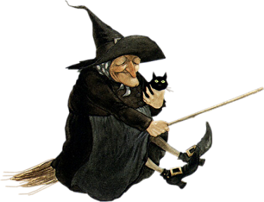

Slide 16
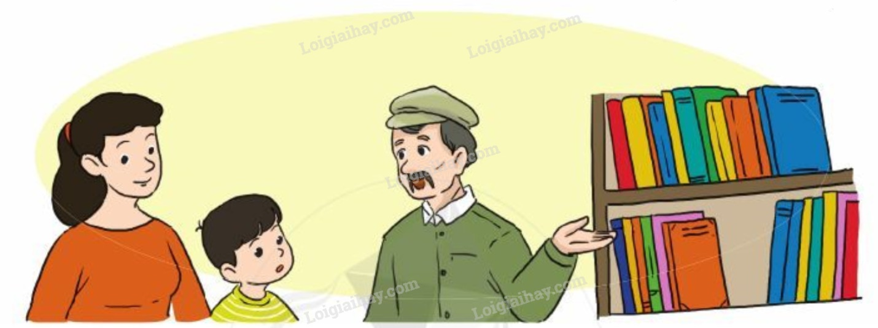
BÀI 8: MỘT NGÀY HOÀI PHÍ

Slide 17
ĐỌC
MỘT NGÀY HOÀI PHÍ
Mẹ đánh thức cậu con trai dậy và dặn:
- Hôm nay, con hãy trồng một cái cây và đọc quyển truyện này nhé!
Mẹ đi rồi, cậu bé lại nằm xuống và thiếp đi. Khi cậu tỉnh dậy, Mặt Trời đã lên cao. Cậu muốn bắt tay vào việc nhưng lại nghĩ: “Mình còn cả một ngày mà.”. Sau một hồi chạy nhảy ngoài vườn, cậu lại ngồi nghỉ, quên hẳn lời mẹ dặn.
Buổi chiều, mẹ về. Thấy con chưa làm được gì, mẹ bảo:
- Con hãy đi theo mẹ xem hôm nay mọi người làm được những gì.
Mẹ đưa cậu đến bên một đống thóc lớn và nói:
- Buổi sáng, những hạt thóc còn nằm trên bông lúa. Cô lái máy gặt đập đã làm việc suốt ngày để có đống thóc này.
Sau đó, hai mẹ con vào thư viện. Bác thủ thư chỉ lên cái giá lớn đầy sách:
- Đây là những cuốn sách mọi người đã đọc hôm nay.
Cậu bé hiểu mình đã để một ngày trôi qua hoài phí.
1
2

Slide 18
ĐỌC
MỘT NGÀY HOÀI PHÍ
Mẹ đánh thức cậu con trai dậy và dặn:
- Hôm nay, con hãy trồng một cái cây và đọc quyển truyện này nhé!
Mẹ đi rồi, cậu bé lại nằm xuống và thiếp đi. Khi cậu tỉnh dậy, Mặt Trời đã lên cao. Cậu muốn bắt tay vào việc nhưng lại nghĩ: “Mình còn cả một ngày mà.”. Sau một hồi chạy nhảy ngoài vườn, cậu lại ngồi nghỉ, quên hẳn lời mẹ dặn.
1

Slide 19
ĐỌC
MỘT NGÀY HOÀI PHÍ
Mẹ đánh thức cậu con trai dậy và dặn:
- Hôm nay, con hãy trồng một cái cây và đọc quyển truyện này nhé!
Mẹ đi rồi, cậu bé lại nằm xuống và thiếp đi. Khi cậu tỉnh dậy, Mặt Trời đã lên cao. Cậu muốn bắt tay vào việc nhưng lại nghĩ: “Mình còn cả một ngày mà.”. Sau một hồi chạy nhảy ngoài vườn, cậu lại ngồi nghỉ, quên hẳn lời mẹ dặn.
1

Slide 20
GIẢI NGHĨA TỪ
HOÀI PHÍ
Là để mất đi, qua đi một cách vô ích, rất đáng tiếc.
Notes:
Bài giảng thiết kế bởi: Hương Thảo - tranthao121006@gmail.com

Slide 21
ĐỌC
MỘT NGÀY HOÀI PHÍ
Mẹ đánh thức cậu con trai dậy và dặn:
- Hôm nay, con hãy trồng một cái cây và đọc quyển truyện này nhé!
Mẹ đi rồi, cậu bé lại nằm xuống và thiếp đi. Khi cậu tỉnh dậy, Mặt Trời đã lên cao. Cậu muốn bắt tay vào việc nhưng lại nghĩ: “Mình còn cả một ngày mà.”. Sau một hồi chạy nhảy ngoài vườn, cậu lại ngồi nghỉ, quên hẳn lời mẹ dặn.
1

Slide 22
ĐỌC
MỘT NGÀY HOÀI PHÍ
Buổi chiều, mẹ về. Thấy con chưa làm được gì, mẹ bảo:
- Con hãy đi theo mẹ xem hôm nay mọi người làm được những gì.
Mẹ đưa cậu đến bên một đống thóc lớn và nói:
- Buổi sáng, những hạt thóc còn nằm trên bông lúa. Cô lái máy gặt đập đã làm việc suốt ngày để có đống thóc này.
Sau đó, hai mẹ con vào thư viện. Bác thủ thư chỉ lên cái giá lớn đầy sách:
- Đây là những cuốn sách mọi người đã đọc hôm nay.
Cậu bé hiểu mình đã để một ngày trôi qua hoài phí.
2

Slide 23
ĐỌC
MỘT NGÀY HOÀI PHÍ
Buổi chiều, mẹ về. Thấy con chưa làm được gì, mẹ bảo:
- Con hãy đi theo mẹ xem hôm nay mọi người làm được những gì.
Mẹ đưa cậu đến bên một đống thóc lớn và nói:
- Buổi sáng, những hạt thóc còn nằm trên bông lúa. Cô lái máy gặt đập đã làm việc suốt ngày để có đống thóc này.
Sau đó, hai mẹ con vào thư viện. Bác thủ thư chỉ lên cái giá lớn đầy sách:
- Đây là những cuốn sách mọi người đã đọc hôm nay.
Cậu bé hiểu mình đã để một ngày trôi qua hoài phí.
2

Slide 24
GIẢI NGHĨA TỪ
MÁY GẶT ĐẬP
Là máy vừa gặt vừa đập lúa.
Notes:
Bài giảng thiết kế bởi: Hương Thảo - tranthao121006@gmail.com

Slide 25
GIẢI NGHĨA TỪ
THỦ THƯ
Là người quản lí sách ở thư viện

Slide 26
ĐỌC
MỘT NGÀY HOÀI PHÍ
Buổi chiều, mẹ về. Thấy con chưa làm được gì, mẹ bảo:
- Con hãy đi theo mẹ xem hôm nay mọi người làm được những gì.
Mẹ đưa cậu đến bên một đống thóc lớn và nói:
- Buổi sáng, những hạt thóc còn nằm trên bông lúa. Cô lái máy gặt đập đã làm việc suốt ngày để có đống thóc này.
Sau đó, hai mẹ con vào thư viện. Bác thủ thư chỉ lên cái giá lớn đầy sách:
- Đây là những cuốn sách mọi người đã đọc hôm nay.
Cậu bé hiểu mình đã để một ngày trôi qua hoài phí.
2

Slide 27
ĐỌC
MỘT NGÀY HOÀI PHÍ
Mẹ đánh thức cậu con trai dậy và dặn:
- Hôm nay, con hãy trồng một cái cây và đọc quyển truyện này nhé!
Mẹ đi rồi, cậu bé lại nằm xuống và thiếp đi. Khi cậu tỉnh dậy, Mặt Trời đã lên cao. Cậu muốn bắt tay vào việc nhưng lại nghĩ: “Mình còn cả một ngày mà.”. Sau một hồi chạy nhảy ngoài vườn, cậu lại ngồi nghỉ, quên hẳn lời mẹ dặn.
Buổi chiều, mẹ về. Thấy con chưa làm được gì, mẹ bảo:
- Con hãy đi theo mẹ xem hôm nay mọi người làm được những gì.
Mẹ đưa cậu đến bên một đống thóc lớn và nói:
- Buổi sáng, những hạt thóc còn nằm trên bông lúa. Cô lái máy gặt đập đã làm việc suốt ngày để có đống thóc này.
Sau đó, hai mẹ con vào thư viện. Bác thủ thư chỉ lên cái giá lớn đầy sách:
- Đây là những cuốn sách mọi người đã đọc hôm nay.
Cậu bé hiểu mình đã để một ngày trôi qua hoài phí.
1
2

Slide 28
XE BUÝT YÊU THƯƠNG

Slide 29
Mẹ dặn cậu bé làm gì?
A. Dọn dẹp nhà cửa.
B. Nhổ cỏ trong vườn.
C. Trồng cây và đọc truyện.

Slide 30
Vì sao cậu bé không làm được việc gì?
A. Vì cậu bé không thích làm việc.
B. Vì cậu bé nghĩ là có cả một ngày, không cần vội.
C. Vì cậu bé không muốn làm theo lời mẹ.

Slide 31
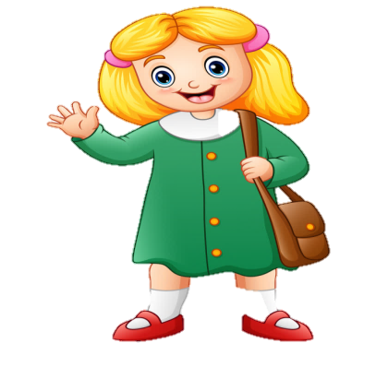
Mẹ đã làm gì để cậu bé thấy hôm đó mọi người đã làm được rất nhiều việc?
A. Mẹ kể lại cho cậu bé nghe.
B. Mẹ đưa cậu bé ra cánh đồng
C. Mẹ đưa cậu bé đi quan sát thực tế.

Slide 32
Cuối cùng, cậu bé đã hiểu ra điều gì?
A. Đã để một ngày trôi qua hoài phí.
B. Một này thật dài.
C. Mọi người làm được rất nhiều việc.

Slide 33
CHÚNG TỚ CẢM ƠN TẤT CẢ CÁC BẠN HỌC SINH NHA !

Slide 34
LUYỆN ĐỌC
MỘT NGÀY HOÀI PHÍ
Mẹ đánh thức cậu con trai dậy và dặn:
- Hôm nay, con hãy trồng một cái cây và đọc quyển truyện này nhé!
Mẹ đi rồi, cậu bé lại nằm xuống và thiếp đi. Khi cậu tỉnh dậy, Mặt Trời đã lên cao. Cậu muốn bắt tay vào việc nhưng lại nghĩ: “Mình còn cả một ngày mà.”. Sau một hồi chạy nhảy ngoài vườn, cậu lại ngồi nghỉ, quên hẳn lời mẹ dặn.
Buổi chiều, mẹ về. Thấy con chưa làm được gì, mẹ bảo:
- Con hãy đi theo mẹ xem hôm nay mọi người làm được những gì.
Mẹ đưa cậu đến bên một đống thóc lớn và nói:
- Buổi sáng, những hạt thóc còn nằm trên bông lúa. Cô lái máy gặt đập đã làm việc suốt ngày để có đống thóc này.
Sau đó, hai mẹ con vào thư viện. Bác thủ thư chỉ lên cái giá lớn đầy sách:
- Đây là những cuốn sách mọi người đã đọc hôm nay.
Cậu bé hiểu mình đã để một ngày trôi qua hoài phí.
1
2

Slide 35
LUYỆN TẬP THEO VĂN BẢN ĐỌC
Đặt câu hỏi cho bộ phận câu in đậm: Đây là những cuốn sách mọi người đã đọc.
CÂU HỎI 1
Notes:
Bài giảng thiết kế bởi: Hương Thảo - tranthao121006@gmail.com

Slide 36
ĐÁP ÁN CÂU HỎI 1
Đây là gì?

Slide 37
LUYỆN TẬP THEO VĂN BẢN ĐỌC
Dựa theo câu mẫu ở bài tập 1, hãy giới thiệu với bạn với bạn về các đồ vật em có trên bàn hoặc trong cặp sách
CÂU HỎI 2
Notes:
Bài giảng thiết kế bởi: Hương Thảo - tranthao121006@gmail.com

Slide 38
Củng cố
bài học
Em hãy nêu cảm nhận của mình sau bài học hôm nay?

Slide 39
Cảm ơn cô và các bạn đã lắng nghe phần tập giảng của nhóm em !

